Slide 1
Projekt 3
AdaBoost a detekcia

Slide 2
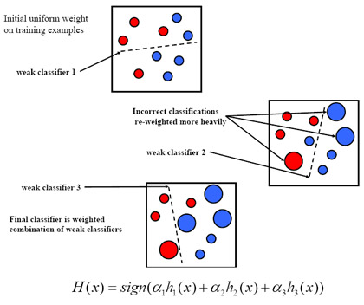
AdaBoost
Machine Learning meta algoritmus
Zoberie niekoľko Weak Learnerov a vylepší výsledok
Možné ho použiť na ľubovoľné účely

Slide 3
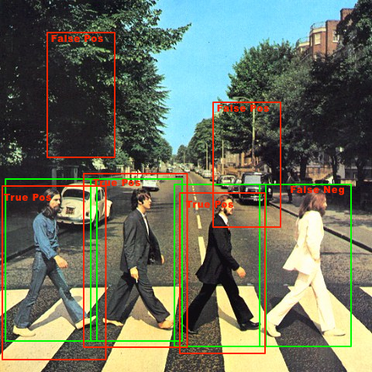
Object Detection
Snaha nájsť v statických obrázkoch ľubovoľné objekty
Potreba popisovať obraz tak aby čo najlepšie vyjadroval daný objekt
Gradient, Haar Wavelet, HoG...

Slide 4
Algoritmus hľadania objektov
1. Popísanie obrazu daným spôsobom – Haar vlnky
2. Natrénovanie slabých klasifikátorov (weak learner)
3. Priradenie váh slabým klasifikátorom - AdaBoost

Slide 5
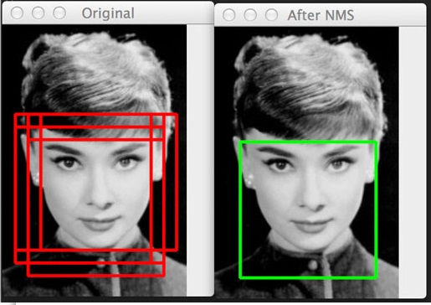
Non-Max suppression
Väčšinou v danom obrázku algoritmus orámčekuje objekt viac krát
Potreba zlučovať rámčeky

Slide 6
Zlepšenie
Problém nájsť správny spôsob popisovania obrázkov – čo najlepšie vyjadruhe podstatu daného objektu
Rýchlost – naivné riešenie môže trvať hodiny, majú pomalé riešenia zmysel?

